Slide 1

넌센스 ( Non-Sense )
2018182000 박재우
2020182031 이서연
2020182037 정롭비

Slide 2
목차
TITLE 1
1) 제목을 입력하세요
2) 제목을 입력하세요
TITLE 2
1) 제목을 입력하세요
2) 제목을 입력하세요
TITLE 3
1) 제목을 입력하세요
2) 제목을 입력하세요

Slide 3
개발 준비
SLUG
연구 목적
개발 환경

Slide 4
개발 준비
1) 연구 목적
1 게임 제작에 대한 전반적인 흐름 이해
2 다른 사람이 봐도 이해하기 쉬운 코드 작성 요령 습득
3 DirectX 12 환경의 이해 및 화려한 게임 제작
4 IOCP 서버 환경에 대한 이해
5 게임에 다양한 네트워크를 접목시키는 방식 경험
6 GIT을 이용한 협업능력 향상

Slide 5
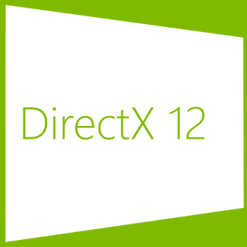




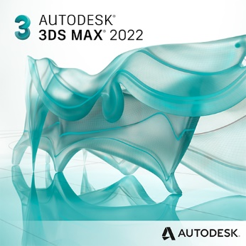



개발 준비
2) 개발 환경
DirectX 12 SDK
Visual Studio 2022
Vivox
GitHub
Blender
3D Max 2022
Unity
FMOD 2.02
MediBang Paint

Slide 6
게임 소개
SLUG
게임 스토리
게임 장르
게임 규모

Slide 7

게임 소개
1) 게임 스토리
사람의 감각을 빼앗아 가는 신비한 던전
각지의 모험가들은 자신의 역량을 시험 해 보기 위해 던전에 도전한다.
모든 던전을 공략하고 최종 보스를 처치해 자신의 강함을 입증하자

Slide 8
게임 소개
2) 게임 장르
FPS
FPS - 플레이어의 몰입감
ACTION - 캐릭터를 조종해 전투
ADVENTURE - 주어진 이야기를 따라 진행되는 모험
+
ACTION
+
ADVENTURE
모험 = 목표를 위해 위험을 무릅쓰고 미지의 장소를 탐색

Slide 9


게임 소개
3) 게임 규모
~
1 ~ 4명이 한 팀이 되어 진행하는 멀티 플레이
50m
X 4
50m
4개의 50x50사이즈 스테이지

Slide 10
맵
SLUG
일반 스테이지
최종 스테이지.

Slide 11



맵
1) 일반 스테이지
청각 스테이지
시각 스테이지
촉각 스테이지
소리에 예민한 몬스터
특정 행동이나 음성 채팅을 할 때 소리가 나며 몬스터는 소리를 듣고 공격한다.
환청이 들릴 수 있다.
소리가 안 들릴 수 있다.
플레이어 시야가 좁아진다.
안개가 낀 듯한 효과
시야가 밝아지는 포인트 존재
본인의 체력, 마나, 쿨타임 등의 상태를 알 수 없다.

Slide 12



맵
2) 최종 스테이지
최종 스테이지
일정 주기마다 플레이어로부터 임의의 감각을 빼앗아가는 보스
최종 보스를 처치 할 시 게임 클리어

Slide 13
캐릭터
SLUG
플레이어 직업
공격 – 전사
공격 – 마법사
공격 – 일반 몬스터
일반 몬스터
공격 – 보스 몬스터
보스 몬스터
NPC

Slide 14
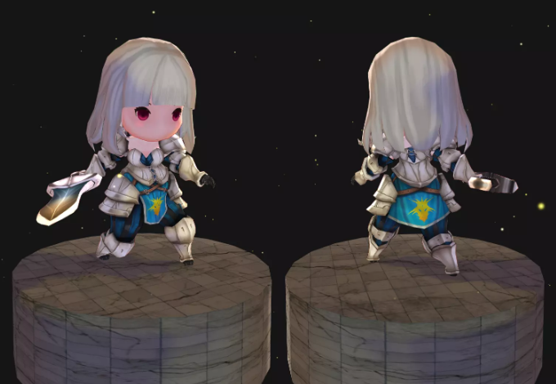
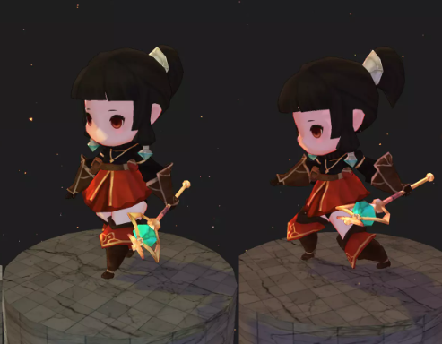
캐릭터
1) 직업
전사
마법사
출처 : https://assetstore.unity.com/packages/3d/characters/humanoids/fantasy/red-mage-91017
출처 : https://assetstore.unity.com/packages/3d/characters/humanoids/humans/nana-117514
Unity Asset Store ( SURIYUN )
전사 : Nana
마법사 : Red Mage
구매

Slide 15
캐릭터
2) 공격 - 전사
기본 공격
스킬
좌 클릭 GIF
스킬 GIF
(좌 클릭)
범위 Knock-Back 공격
공격 적중 시 공격 스택+1 (최대 6개)
3번 휘두르는 모션
(우 클릭)
공격 스택 3개를 소모한다
전방의 적을 찌르면서 앞으로 나간다.
전방으로 검기를 날린다.

Slide 16
캐릭터
3) 공격 - 마법사
기본 공격
스킬
좌 클릭 GIF
스킬 GIF
바라보는 방향으로 에너지볼을 쏜다.
에너지볼이 땅에 떨어지면 지속적으로
적에게 피해를 주는 범위를 생성한다.
(좌 클릭)
마법 파편을 날린다.
3회 공격 시 폭발하는 마법 구체를 날린다.

Slide 17
캐릭터
4) 공격 - 일반 몬스터
매 스테이지 마다 다른 종족의 몬스터가 등장
청각 스테이지 – 오크
시각 스테이지 – 고블린
촉각 스테이지 – 스컬
위 3종류의 공격패턴을 구현 한 후 모델만 바꿔서 사용
근접 – 플레이어가 시야에 들어오면 플레이어에게 천천히 다가간다.
플레이어가 공격 사거리 안에 들어오면 전방을 공격한다.
원거리 – 플레이어가 시야에 들어오면 무기를 던져 공격을 한다.
돌진 – 플레이어가 시야에 들어오면 플레이어에게 돌진 공격한다.

Slide 18
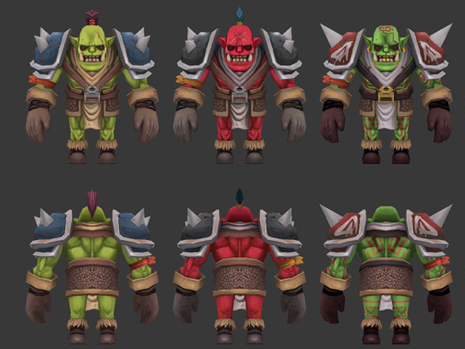
캐릭터
4) 일반 몬스터 - 오크
근접 돌진 원거리
출처 : https://assetstore.unity.com/packages/3d/fantasy-monsters-v2-orc-59422
Unity Asset Store ( ENTIGI )
Fantasy Monsters V2 – Ork 구매

Slide 19
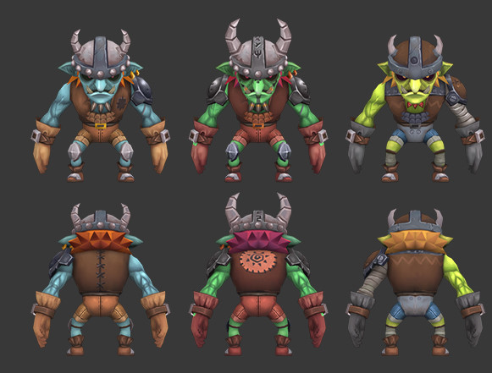
캐릭터
4) 일반 몬스터 - 고블린
근접 돌진 원거리
출처 : https://assetstore.unity.com/packages/3d/fantasy-monsters-v2-goblin-59428
Unity Asset Store ( ENTIGI )
Fantasy Monsters V2 – Goblin 구매

Slide 20
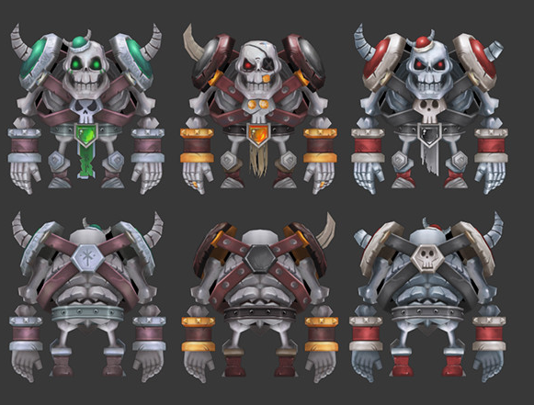
캐릭터
4) 일반 몬스터 - 쉴드
돌진 원거리 근접
출처 : https://assetstore.unity.com/packages/3d/fantasy-monsters-v2-skull-59426
Unity Asset Store ( ENTIGI )
Fantasy Monsters V2 – Skull 구매

Slide 21
캐릭터
5) 공격 – 보스 몬스터

Slide 22
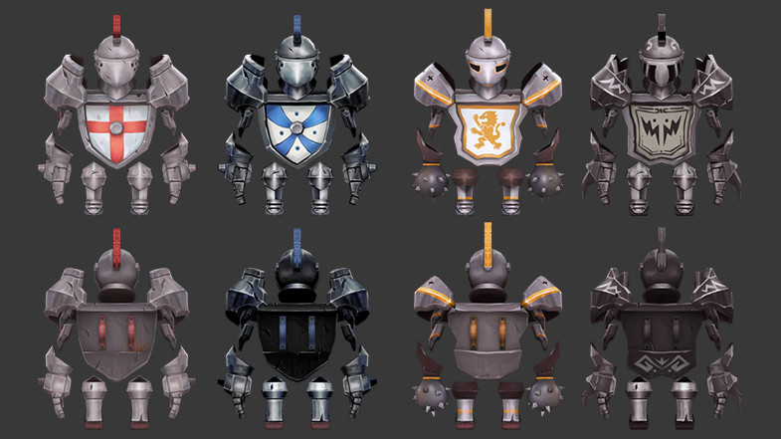
캐릭터
5) 보스 몬스터 - 쉴드
출처 : https://assetstore.unity.com/packages/3d/fantasy-monsters-v2-shield-59429
Unity Asset Store ( ENTIGI )
Fantasy Monsters V2 – Shield 구매

Slide 23
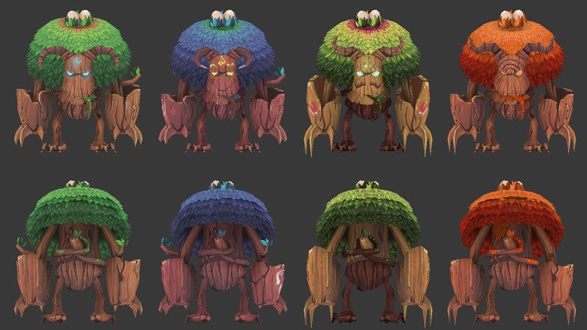
캐릭터
6) NPC
매 스테이지마다 스토리텔링을 해주고 플레이어들의 가이드 역할을 해 줌
청각 시각 촉각 보스
출처 : https://assetstore.unity.com/packages/3d/fantasy-monsters-v2-ent-59427
Unity Asset Store ( ENTIGI )
Fantasy Monsters V2 – Ent 구매

Slide 24
UI
SLUG
로그인
로비.화면
인 게임

Slide 25
UI
1) 로그인
게임 제목
배경 스프라이트
닉네임 입력
입장 버튼

Slide 26
UI
2) 메인 메뉴
메인 메뉴 UI
오토 매치
사설
나가기
옵션

Slide 27
UI
3) 사설
방 목록
( 방번호 방이름 플레이어수 방장이름 )
방만들기 버튼 ( 방이름 적고 확인/취소 )
방 입장
뒤로가기

Slide 28
UI
4) 로비
3D 공간 (맵 구석)
나가기
캐릭터선택
채팅
Ready
(방장) 시작

Slide 29
UI
4) 인게임
전에 그렸던거 좀 수정해서

Slide 30
게임 진행
SLUG
조작법
진행 순서

Slide 31
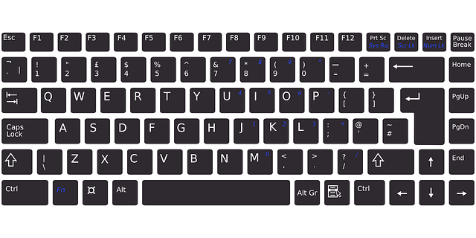

게임 진행
1) 조작법
설정
그래픽 -> 전체 화면 / 창 모드
사운드 -> 음량 조절
상호작용
이동
기본 공격
메뉴
스킬
걷기
(검사)
특수 공격
점프
마이크 on/off

Slide 32
게임 진행
2) 진행 방식

Slide 33
게임 특징
SLUG
차별 점
기술적 요소
타 게임과의 비교

Slide 34
게임 특징
1) 차별 점
1 감각을 빼앗는 것이 게임 캐릭터의 능력치에 영향을 주는 것이 아닌
사용자가 보고 듣고 느끼는 요소에 영향을 주어 몰입감을 준다.
2 스테이지 마다 Cut-Scene을 삽입
3 Vivox 를 이용한 거리에 따른 3D 음성 채팅

Slide 35
게임 특징
2) 기술적 요소
1 스키닝 애니메이션
Blender와 Unity 3D를 이용하여 스키닝 애니메이션을 받아와 캐릭터와 몬스터의 애니메이션 구현
2 블러링
DirectX12를 이용해 안개 효과를 주어 좁아지는 시야를 표현
3 멀티 플레이
IOCP 서버를 이용해 멀티 플레이 구현
4 컴포넌트 구조 디자인 패턴
컴포넌트 기반의 프레임워크를 개발하여 코드의 가독성이 좋아지고 버그를 처리하기 쉬우며
재활용이 간편해서 게임 개발 속도에 영향을 준다.
5 이펙트
DirectX12로 빌보드 텍스쳐를 이용한 이펙트 구현
6 컷신
카메라의 움직임과 객체의 애니메이션으로 게임 속 영상 효과구현
7 음성 채팅
Vivox를 활용한 음성 채팅으로 플레이어 간의 의사소통이 원활해진다
8 카툰 쉐이딩
카툰 렌더링을 활용해 거부감 없고 포근한 느낌의 3D게임 구현

Slide 36
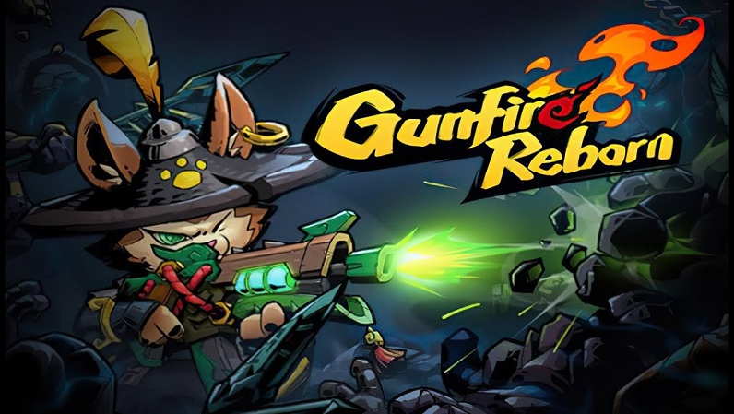
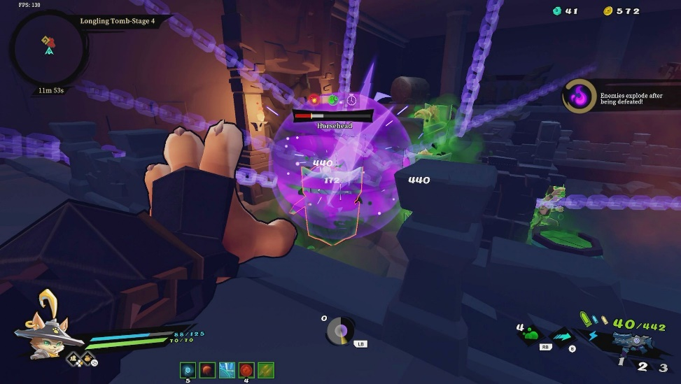
게임 특징
3) 타 게임과 비교
건파이어 리본
( Gunfire Reborn )
유사점
1인칭 게임이다.
2. 최대 4인 협동게임이다
3. 스킬과 무기를 사용하여 적을 물리쳐야 한다.
4. 일반 스테이지와 보스 스테이지로 나뉘어져 있다.
출처 - https://bzooryu.tistory.com/77
차이점
마나를 신경 써야 한다.
2. 게임 진행을 위한 스토리 텔링이 존재한다.
3. 음성채팅이 가능하다.
4. 게임이 플레이어의 감각에 영향을 준다.
출처 - https://www.superjumpmagazine.com/gunfire-reborn-30-seconds-of-fun/

Slide 37
SLUG
현황 및 계획
구성원 역할 분담
개인 별 준비 현황
중점 연구 분야

Slide 38
현황 및 계획
1) 구성원 역할 분담
2018180020
박재우
(클라이언트)
Level-Design
Git 관리
2020182031
이서연
(클라이언트)
Shader Programming
2D 리소스 제작
2020182037
정롭비
(서버)
IOCP기반 서버 구축
VIVOX 환경 구축
네트워크 프레임워크 작성
공통 – 클라이언트 Component 구조 프레임워크 제작
애니메이션

Slide 39
현황 및 계획
2) 개인 별 준비 현황
Component Design Pattern 학습
3D게임 프로그래밍1/2
게임 수학
C / C++ / STL
네트워크 기초 / 게임 프로그래밍
자료구조
인공지능
알고리즘
수강
2018180020
박재우
(클라이언트)
2020182031
이서연
(클라이언트)
2020182037
정롭비
(서버)

Slide 40
현황 및 계획
3) 중점 연구 분야
2018180020
박재우
(클라이언트)
Level-Design 연구
DirectX12 연구
2020182031
이서연
(클라이언트)
카툰 렌더링 및 여러 쉐이더 프로그래밍 연구
DirectX12 연구
2020182037
정롭비
(서버)
IOCP 멀티 스레드 연구
VIVOX 환경 연구
네트워크 문제에 대처 가능한 설계 연구
공통 – 매끄러운 공동 작업을 위한 공학적 설계방법 사고
효율적인 멀티 스레딩 연구
DirectX12를 결합한 Component 구조 프레임워크 연구

Slide 41
감사합니다.

